Slide 1
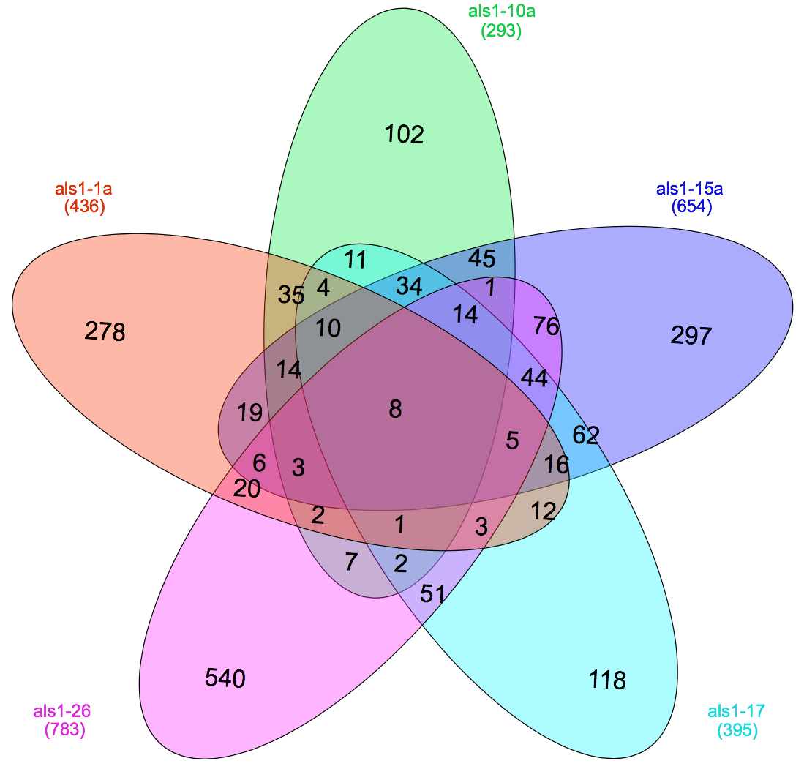
als1-10a (n = 293)
als1-1a (n = 436)
als1-15a (n = 654)
als1-26 (n = 783)
als1-17 (n = 395)

